Slide 1
https://wordwall.net/ro/resource/13066294

Slide 2
VIAȚA CIUPERCILOR
Regnul FUNGI

Slide 3
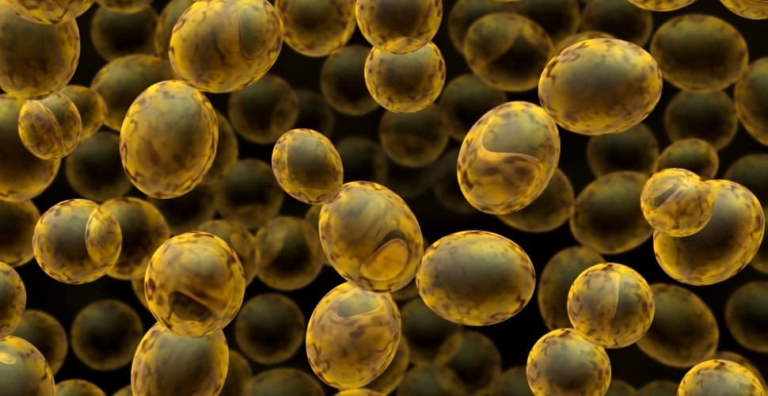
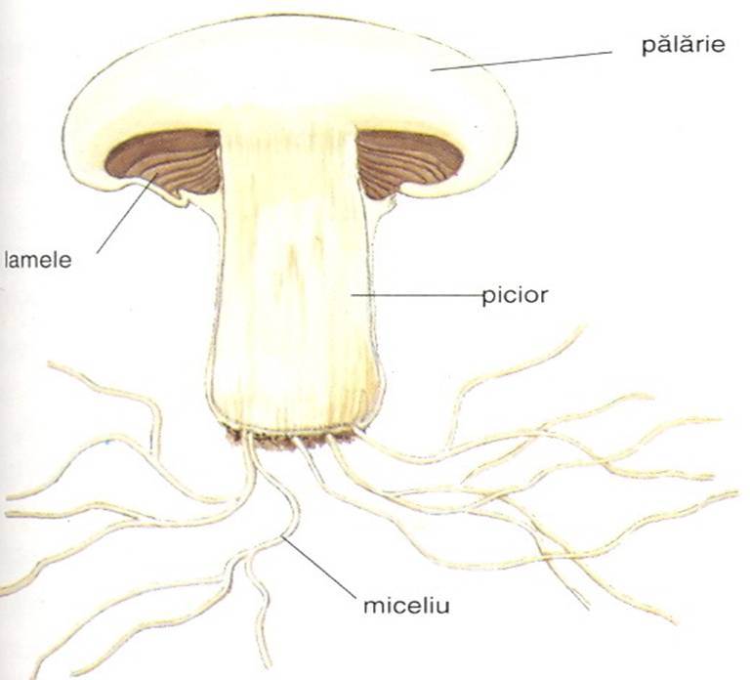
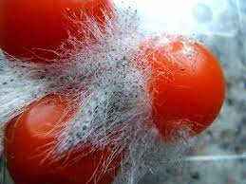
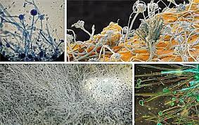
CE sunt ciupercile? - organisme: - unicelulare – colonii (drojdia) - pluricelulare – corpul lor este format din hife (miceliu)
CLASIFICARE:
DROJDII
MUCEGAI
RUGINI LA PLANTE
CIUPERCI CU PĂLĂRIE ȘI PICIOR
CIUPERCI PARAZITE

Slide 4
MiniLaborator
Lucrare practică 1.
Grupa 1:
Materiale necesare: pahar, bol, lingură, sticlă – pet 500 ml., un păhărel de apă caldă, 1 lingură de zahăr, apă, un cubuleț de drojdie.
Mod de lucru:
In pahar amestecați apa cu zahărul și drojdia, până se dizolvă, se toarnă amestecul în sticlă – pet, se așează un balon pe gâtul acesteia. Pet-ul se pune într-un bol în care este apă călduță. Urmăriți ce se întâmplă în 15-40 minute.
Discuții:
- Ce observăm?
Ce rol are zahărul?
Ce se întâmplă cu balonul? DE ce?

Slide 5
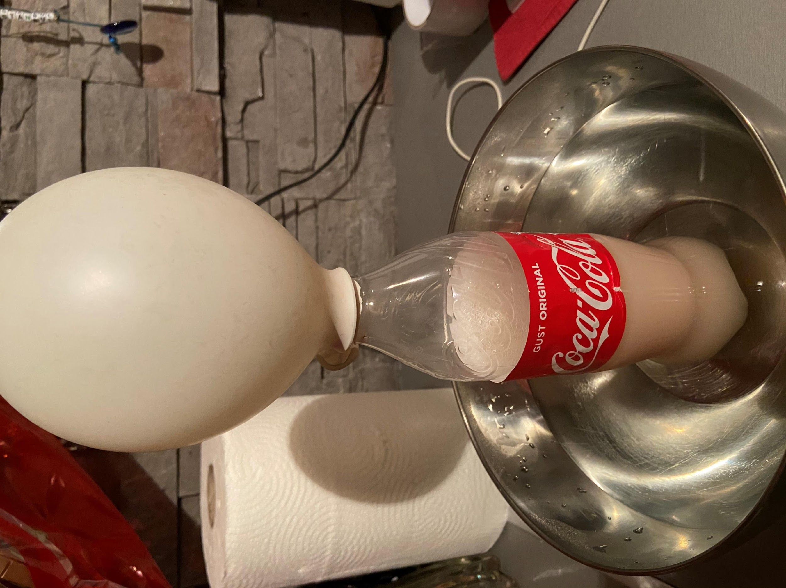
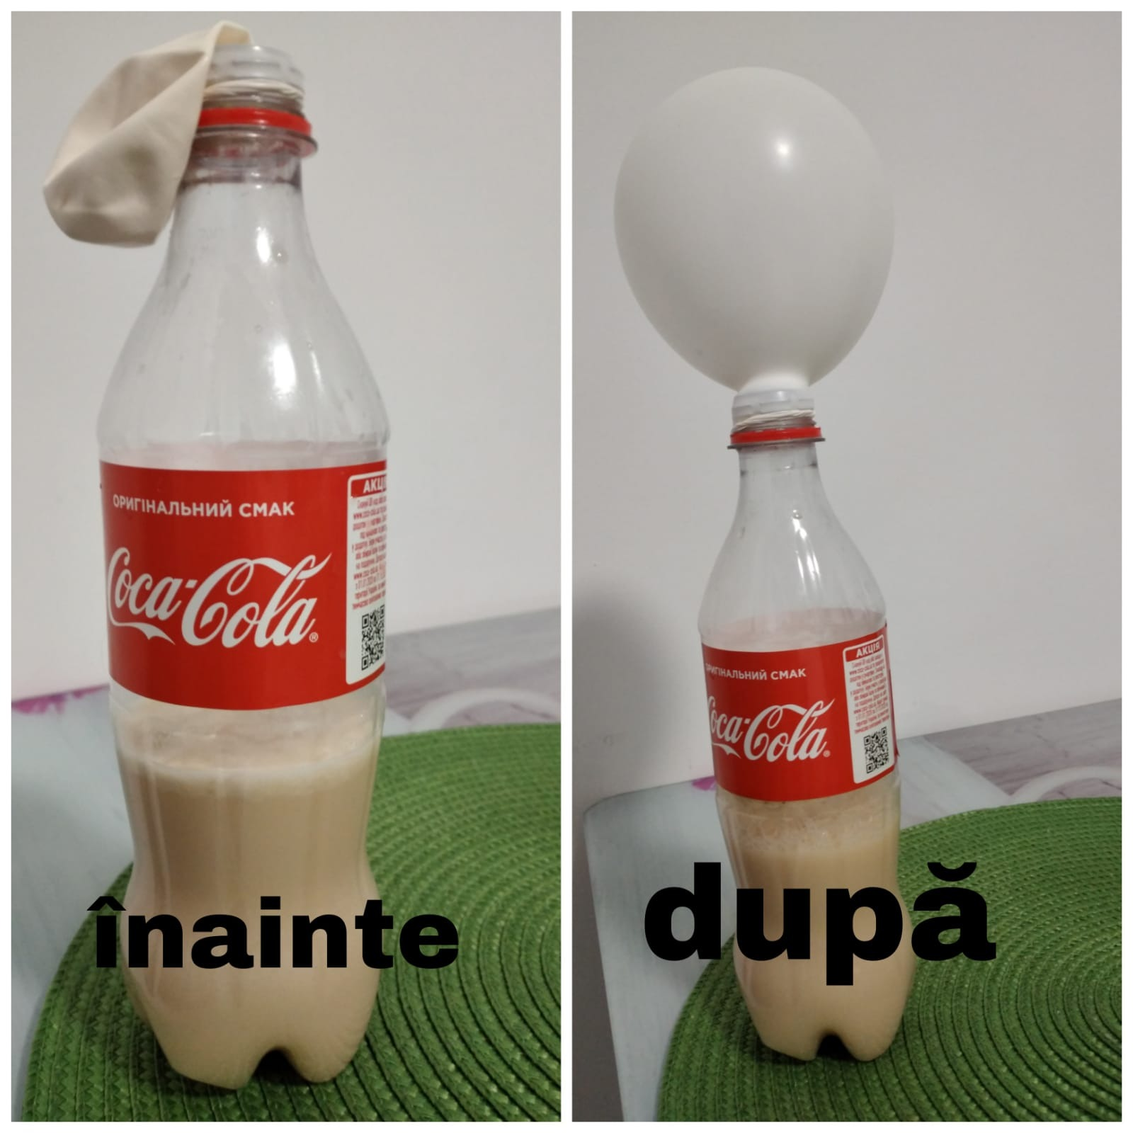
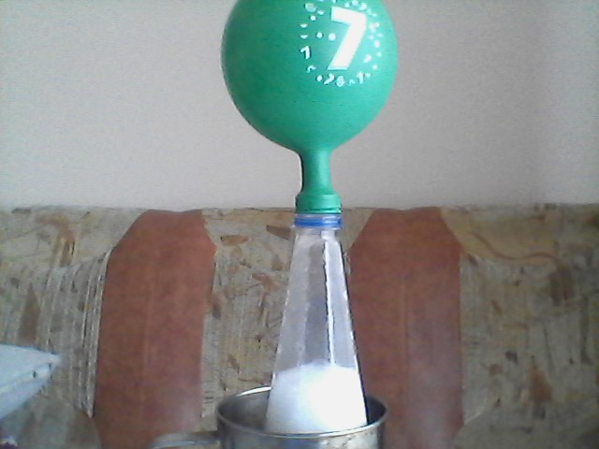
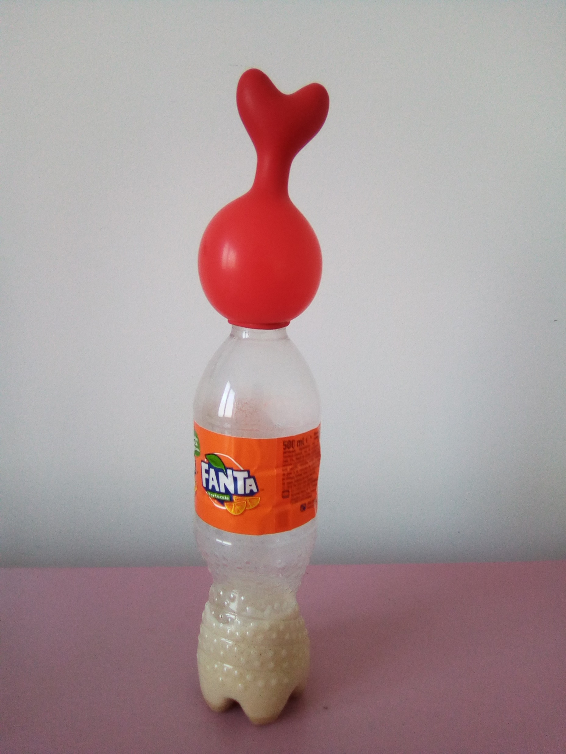
Rezultate.

Slide 6
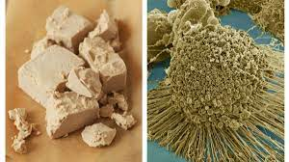
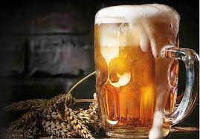
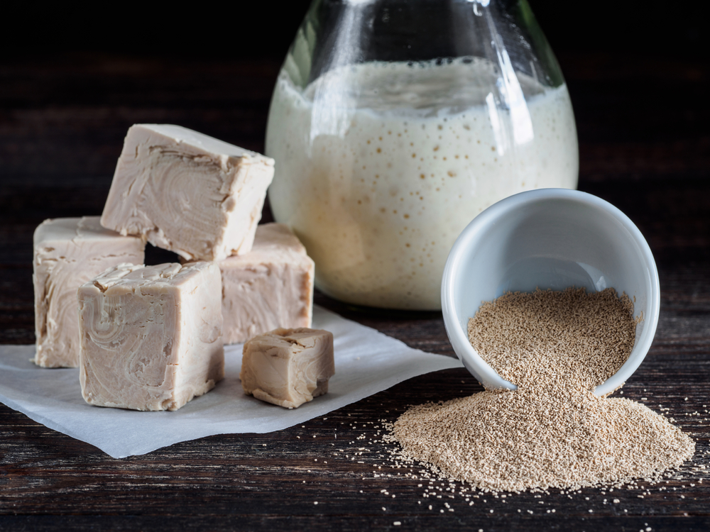
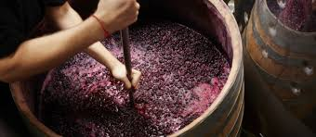
1. DROJDIA
- se hrănește cu substanțe dulci, produce fermentația alcoolică alcool și CO2.
- dospirea aluatului, obținerea berii, a vinului.
Ex: drojdia de bere, de vin

Slide 7
Mini Laborator
Lucrare practică 2 .
Grupa 2:
Materiale necesare: pâine uscată, umezită, prăjită, pungi, cariocă
Mod de lucru: se pun feliile de pâine în trei pungi diferite, se leagă, se notează pe pungă tipul de pâine, se așează la întuneric și căldură (ex. într-un sertar). Se analizează după 2-3 zile.
Observații: În ce condiții mucegaiul s-a dezvoltat mai repede?

Slide 8
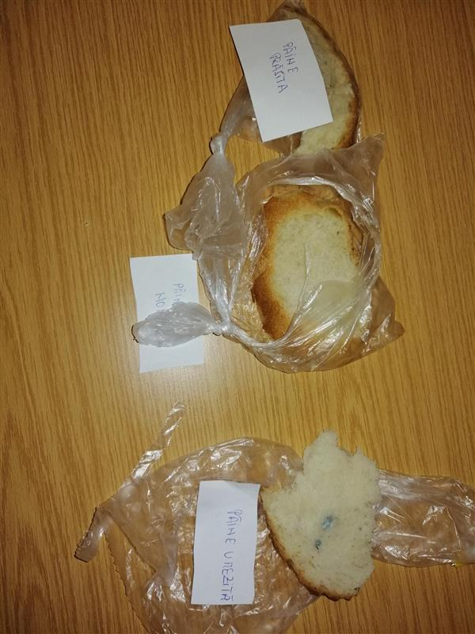
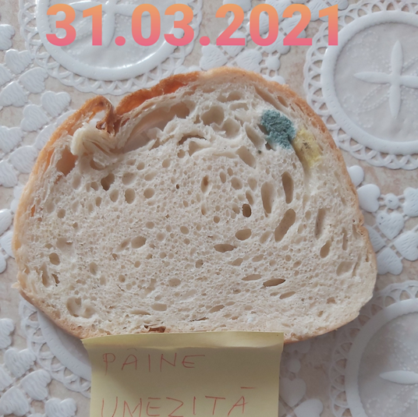
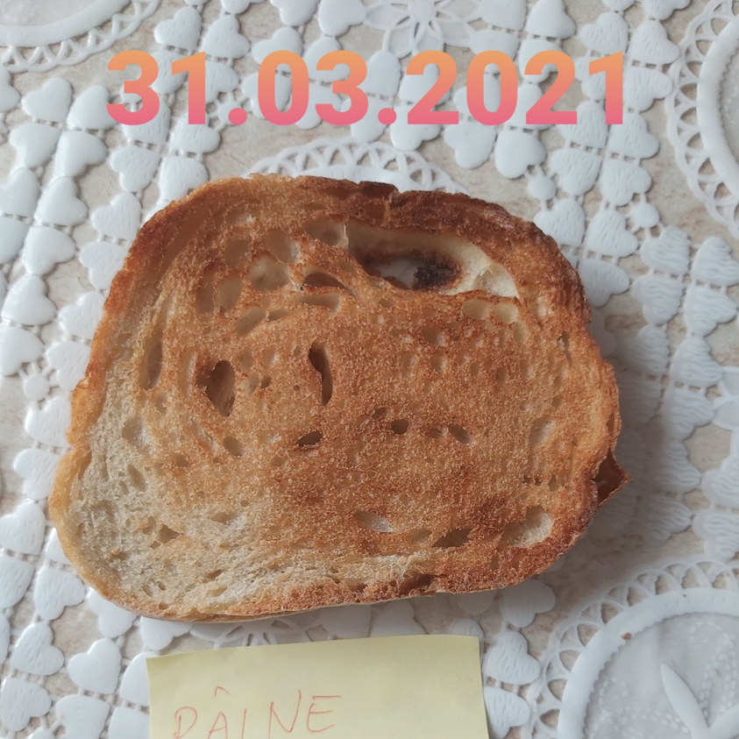
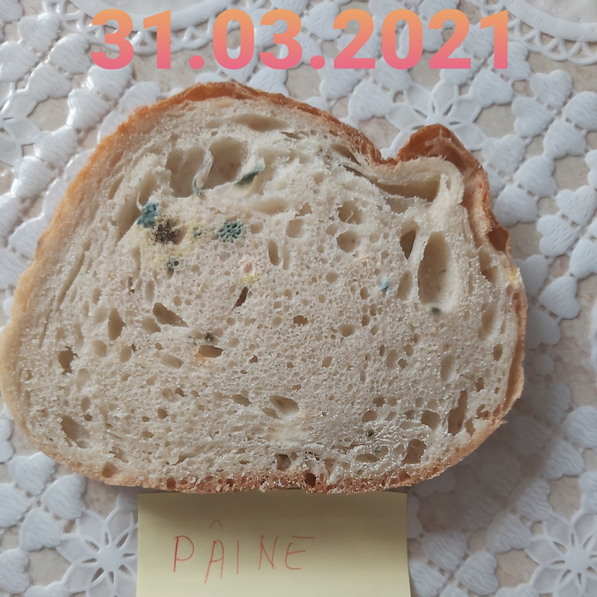
Rezultate

Slide 9
MiniLaborator
Grupa 3
Materiale necesare: lămâie, 2 pungi, cariocă.
Mod de lucru: se pune câte o jumătate de lămâie în fiecare pungă, jumătate de lamâie uscată / jumătate umezită, se leagă punga și se notează tipul de lămâie(uscată/ umedă). Se lasă într-un spațiu închis, la întuneric și căldură. Se analizează după 3-4 zile.
Observații:
În ce condiții mucegaiul s-a dezvoltat mai repede?

Slide 10
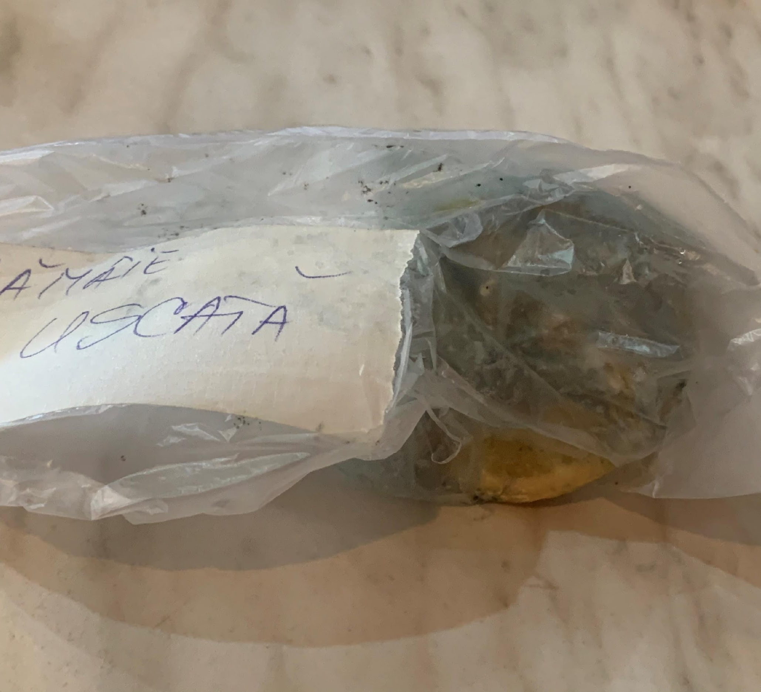
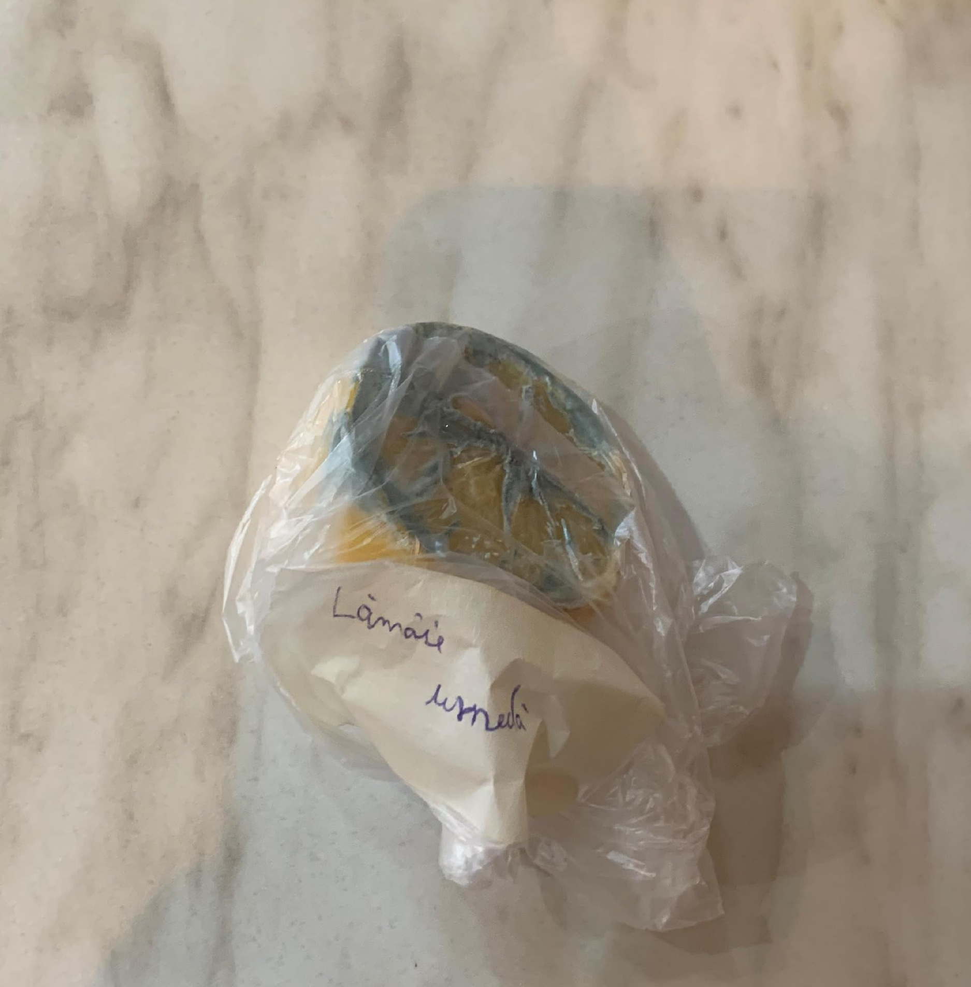
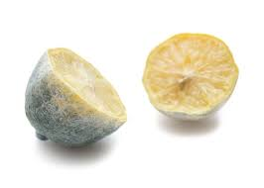
Rezultate

Slide 11
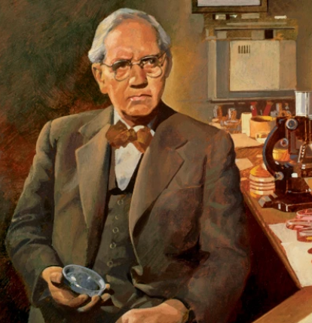
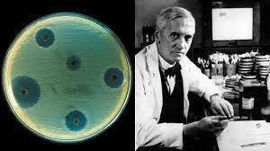
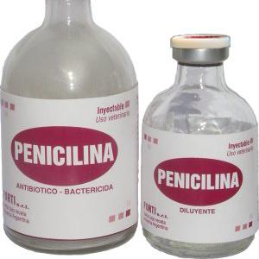
Grupa 4: Povestea penicilinei.
În septembrie 1928, Alexander Fleming s-a întors la treabă în laboratorul său, după ce petrecuse luna august în concediu cu familia. Atunci a găsit, într-una dintre cutiile ce conțineau culturi de stafilococi (bacterii), o ciudată colonie de microorganisme de culoare albăstrie, iar în jurul ei, pe o rază de câțiva milimetri nu se putea observa nici o urmă de bacterie.
Fleming era un bacteriolog cu multă experiență și-a dat seama imediat că fenomenul reprezintă ceva important. Acest mucegai, pe numele lui științific – penicillinium notatum – se dovedea un produs cu care se putea lupta împotriva infecțiilor, după 12 devine penicilina pe care o cunoaștem astăzi.

Slide 12
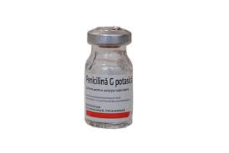
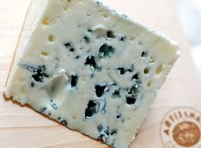
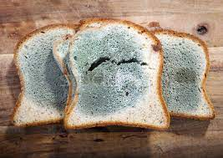
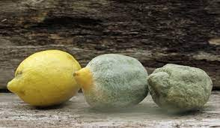
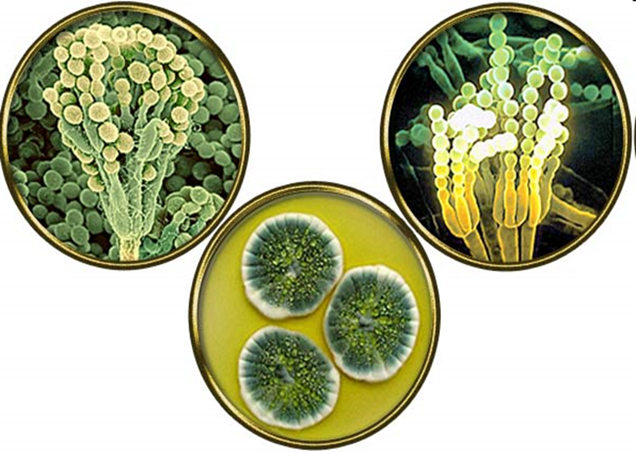
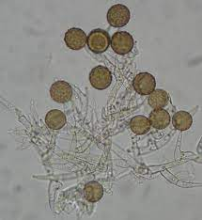
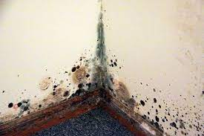
2. MUCEGAI
Corpul alcătuit din hife (filamente) care formează MICELIUL
Se dezvoltă pe alimente, obiecte, preferă umezeala.
Se hrănesc heterotrof saprofit (cu substanțe gata preparate din alimente,
materie moartă)
Se înmulțesc prin spori.
Exemple: mucegai verde – albăstrui, alb, negru.

Slide 13
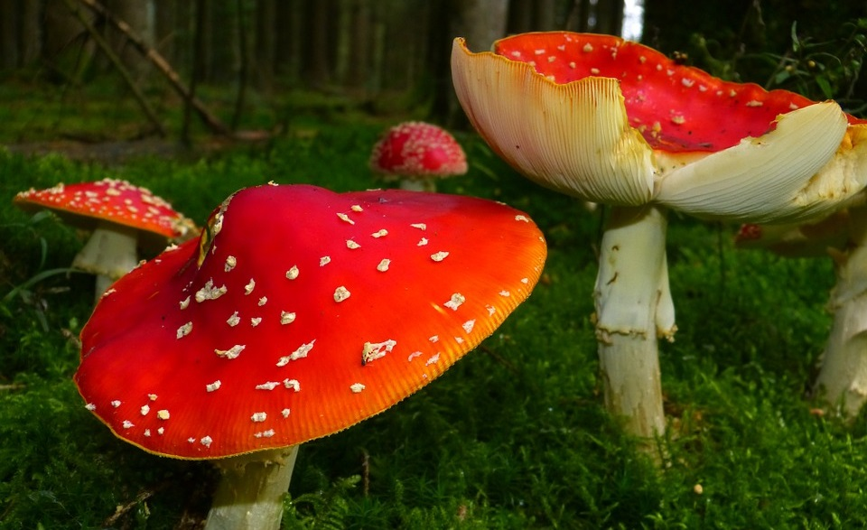
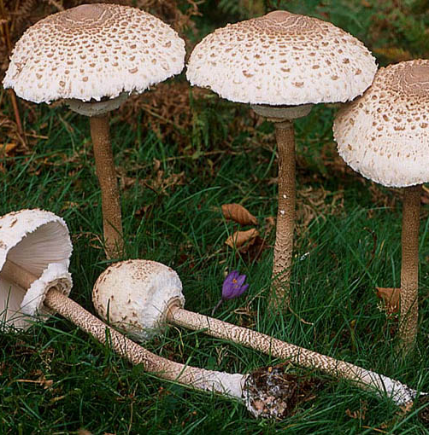
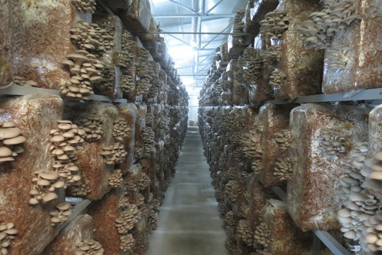
3. CIUPERCI CU PĂLĂRIE
- se găsesc peste tot pe Glob
-preferă locurile umede
- se hrănesc heterotrof saprofit
- se înmulțesc prin spori

Slide 14
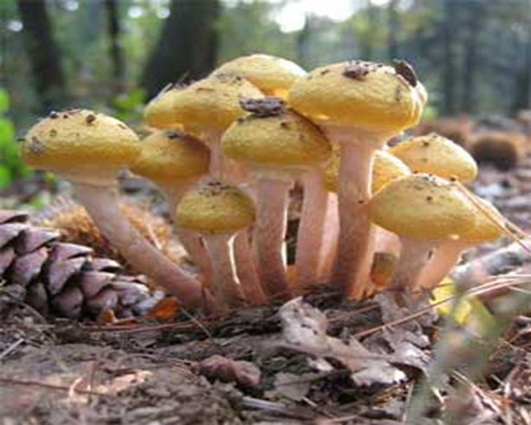
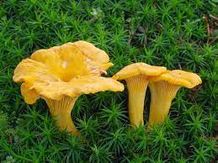
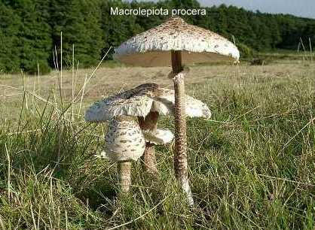
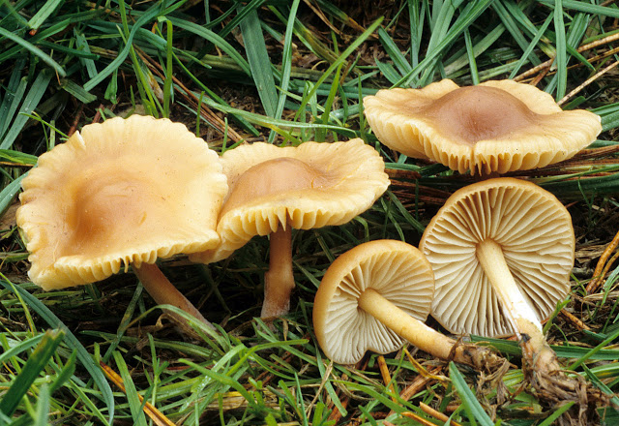
Ciuperci comestibile:
hribi
gălbiori
ghebe
Pleurotus
Piciorul căprioarei
Bureți de rouă

Slide 15
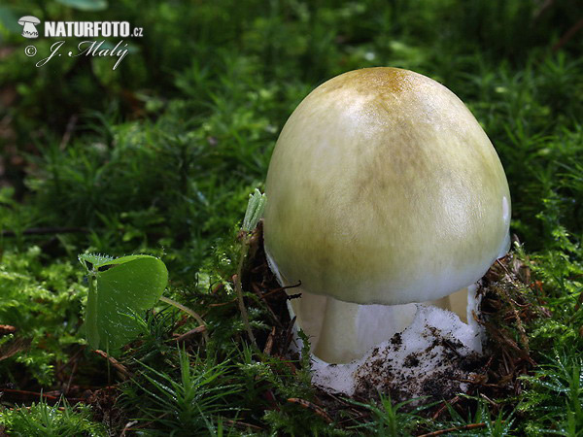
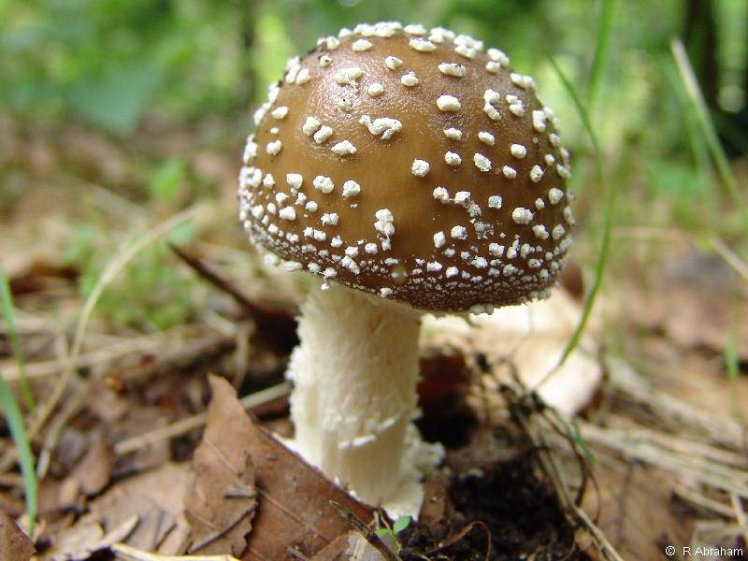
Ciuperci otrăvitoare
Muscarița - Buretele pestriț
Buretele viperei
Buretele panterei

Slide 16
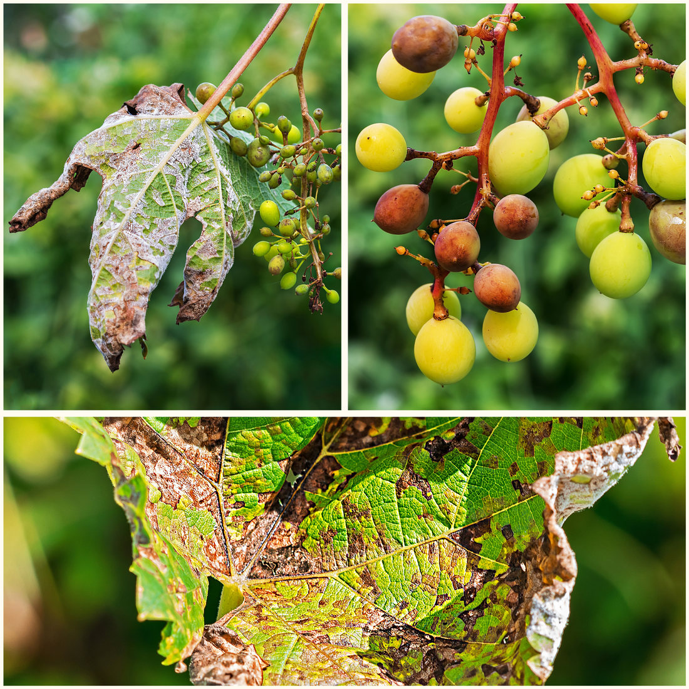
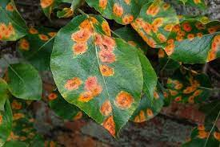
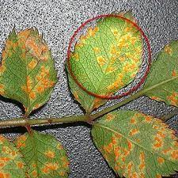
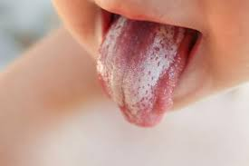
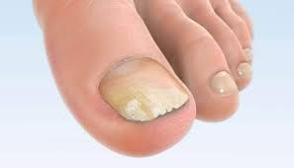
4. Ciuperci parazite -la plante: boli (rugini)
la om: candidoza,
micoza unghiei

Slide 17
Importanța ciupercilor – material video
DROJDII | MUCEGAI | CIUPERCI CU PĂLĂRIE
Industria alcoolică Produse de panificație | Brânză cu mucegai Penicilina DEscompunător | -comestibile, hrănitoare

Slide 18
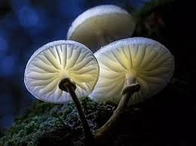
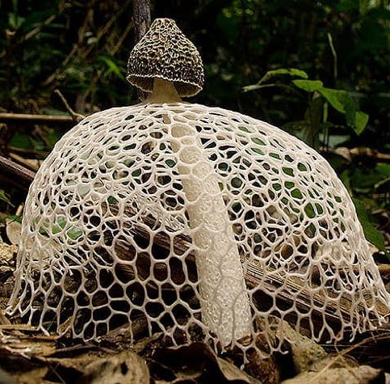
Feed-back!!!
CELE MAI FRUMOASE CIUPERCI DIN LUME - Dan Caragea (dan-caragea.ro)
Word Art 2 - Edit - WordArt.com

Slide 19
Temă
G1 - Cum putem dezvolta o afacere cu ciuperci? De ce avem nevoie?
G2 –Ciuperci bioluminiscente.
G3 - Ciuperci parazite/patogene la om. Caracteristici si tratament.
G4 – Ciupercile Shiitake.
G5 – Cum ar fi afectată viața noastră dacă ar dispărea ciupercile?
G6 – Trufele

